Slide 1
SOLINAR MATIJA
DZ str. 55

Slide 2
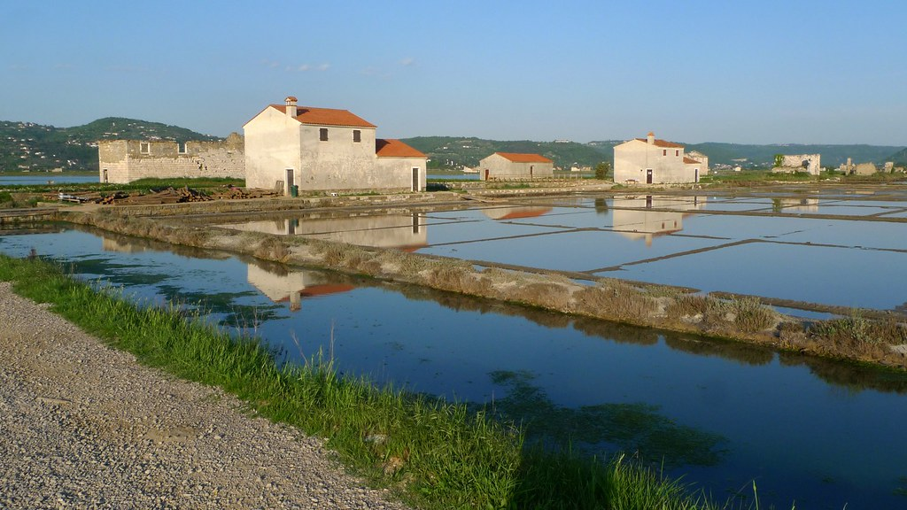
SEČOVELJSKE SOLINE
Sečoveljske soline ležijo v Sečovljah – tam kjer se reka Dragonja izliva v morje.
Danes je to krajinski park, v katerem se ohranja kulturna dediščina solinarskih navad iz preteklosti.

Slide 3
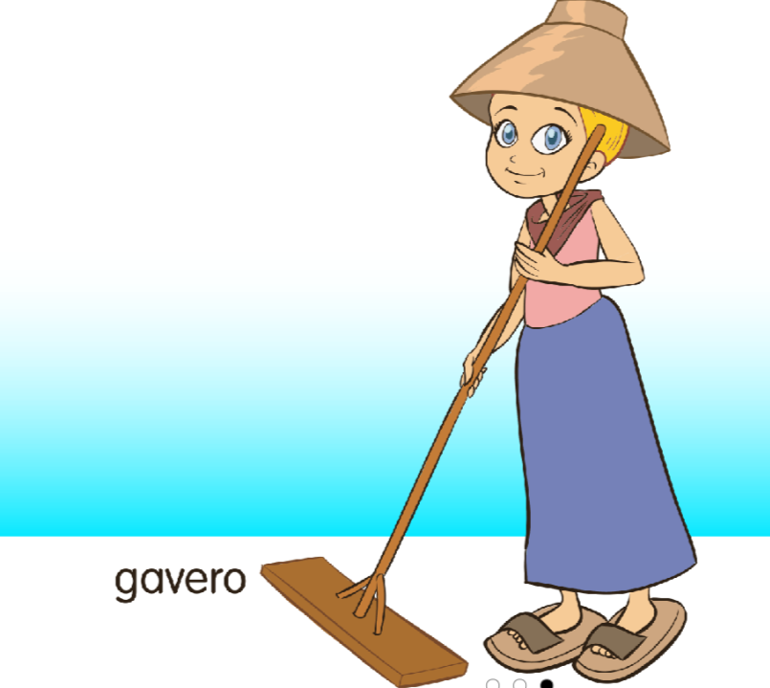
Solinarji so za svoje delo uporabljali posebno opremo. Pred soncem so se zaščitili s slamnatim klobukom, na nogah so imeli posebne lesene cokle – taperine, sol pa so rinili na kup z lesenim omelom – gavero.
slamnik
taperine

Slide 4
Na spletni strani Radovednih pet odpri spodnjo sliko:
https://www.radovednih-pet.si/vsebine/rp5-gum-sdz-osn/#
Ob pesmici lahko tudi zaplešeš. Oglej si posnetek skupinskega plesa.
Klikni na violinski ključ in se s pomočjo posnetka in besedila v DZ na str. 55 nauči zapeti pesmico Solinar Matija.

